Slide 1
Stack
Dian Nursantika
Sistem Informasi
FMIPA
Universitas Terbuka

Slide 2
Stack
Stack adalah kumpulan objek
dengan menggunakan konsep Last In First Out (LIFO)
yang dapat dilakukan penyisipan
maupun penghapusan

Slide 3
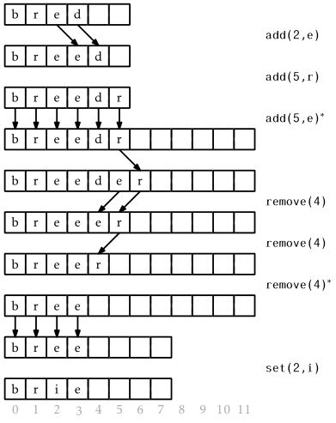
Array Stack
Gambaran umum penerapan stack dalam array
Penambahan elemen indeks ke-2, yaitu “e”
Penambahan elemen indeks ke-5, yaitu“r”
Penambahan elemen indeks ke-5, yaitu “e”
Penghapusan elemen ke-4, yaitu “d”
Penghapusan elemen ke-4, yaitu “e”
Penghapusan elemen ke-4, yaitu “r”
Perubahan indeks ke-2, dari elemen “e” menjadi “i”

Slide 4
Implementasi Stack Berbasis Array
Input data stack di array
Data
a | b | c | d | e | f | … | … | o | p | q
0 | 1 | 2 | 3 |  |  |  |  |  |  | t |  |  | n-1
Panjang Data = 0 … t
Panjang Array = 0 … N-1

Slide 5
Operasi dalam Stack
operasi – operasi yang dapat diimplementasikan pada stack, yaitu:
push(e) : Menambahkan elemen e pada stack paling atas.
pop() : Menghapus dan mengembalikan elemen teratas dari stack. (bernilai null jika stack tersebut tidak memiliki elemen).
Selain kedua perintah tersebut, stack mendukung metode accessor seperti berikut:
top() : Mengembalikan elemen ke posisi teratas, tanpa melakukan penghapusan terhadap elemen tersebut. (bernilai null jika stack tersebut tidak memiliki elemen).
size() : Mengembalikan urutan elemen kedalam stack.
isEmpty(): Mengembalikan nilai boolean jika stack dalam keadaan kosong.

Slide 6
Penerapan Operasi dalam Stack
Method | Return Value | Stack Contents
push(5) push(6) size() pop() isEmpty() pop() isEmpty() pop() push(14) push(18) top() push(8) size() pop() push(12) push(16) pop() | - - 2 6 False 10 True Null - - 18 - 3 8 - - 16 | (10) (10, 6) (10,6) (10) (10) () () () (14) (14, 18) (14, 18) (14, 18, 8) (14, 18, 8) (14, 18) (14, 18 12) (14, 18, 12, 16) (14, 18, 12)
6
18
10
10
6
14
14
Size 2
Area stack
16
12
12
12
8
18
18
18
18
14
14
14
14
Size 3

Slide 7
Perintah Stack dalam Java
Stack ADT | Class java.util.Stack (Bahasa Java) | Keterangan
Size() | Size() | Jumlah elemen dalam stack
isEmpty() | Empty() | Stack tidak ada isinya / kosong
Push(e) | Push(e) | Memasukkan elemen
Pop() | Pop() | Menghapus elemen teratas
Top() | Peek() | Elemen teratas

Slide 8
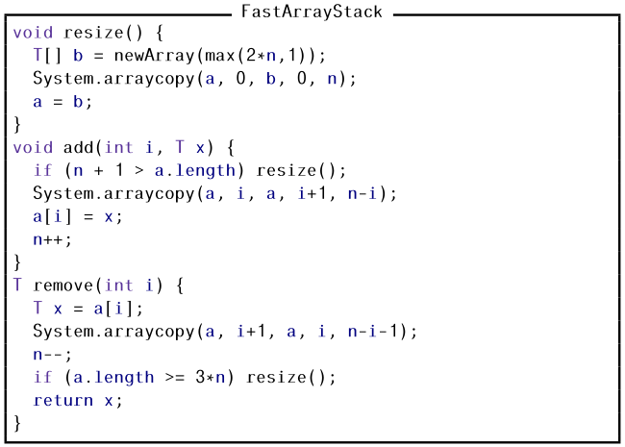
Fast Array Stack
Copy seluruh data pada array stack

Slide 9
Penutup
Semoga ilmunya bermanfaat.
Sampai berjumpa lagi di inisiasi berikutnya Struktur Data

